Slide 1

第3章 51单片机的
指令系统

Slide 2


第3章 目录
3.1 指令系统概述
3.2 指令格式
3.3 指令系统的寻址方式
3.4 51指令系统分类
3.4.1 数据传送类指令 3.4.2 算术运算类指令
3.4.3 逻辑操作类指令 3.4.4 控制转移类指令
3.4.5 位操作类指令
3.5 51指令汇总
3.6 某些指令的说明

Slide 3
内容概要
51单片机使用MCS-51指令系统。
指令系统寻址方式
111条基本指令按功能分类详解
指令--是CPU完成某种操作的命令.
汇编语言指令--用助记符、符号地址等表示的书写程序的语言
掌握汇编语言指令是程序设计的基础。

Slide 4
3.1 指令系统概述
简明、易掌握、效率较高的指令系统，复杂指令集。
按所占字节分：
（1）单字节指令49条；
（2）双字节指令45条；
（3）三字节指令17条。
按执行时间来分：
（1）1个机器周期（12个时钟振荡周期）的指令64条；
（2）2个机器周期指令45条；
（3）4个机器周期—乘、除指令。
硬件结构中有一个位处理机，一个处理位变量的指令子集

Slide 5
3.2 指令格式
指令格式：
通常由两部分组成：操作码和操作数。
操作码—指令进行什么操作。
操作数—指令操作的对象。
可以是具体数据
可以是指出到哪里取得数据的地址(具体地址或符号地址）

Slide 6
（1）单字节指令：
操作码和操作数同在一个字节中
（2）双字节指令：
一个字节为操作码，另一个字节是操作数
（3）三字节指令：
操作码占一个字节，操作数占二个字节

Slide 7
3.3 指令系统的寻址方式
寻址方式—说明操作数位置的方法。
寻址方式所要解决的主要问题：
如何快速地找到操作数。
寻址方式越多，功能就越强，灵活性越大，指令系统越复杂。
51指令系统7种寻址方式。

Slide 8
1．立即数寻址方式
直接在指令中给出操作数——也称立即数。
需在操作数前加前缀标志“#”。
例1： MOV A，#40H
翻译成机器代码后：
第一个字节是操作码，
第二字节是立即数，放在程序存储器内的常数。
例2： MOV DPTR，#2010H

Slide 9
2 寄存器寻址方式
操作数为某一寄存器的内容,指令中指定寄存器。
例如：MOV A，Rn ；(Rn)→A，n =0～7
把Rn中的源操作数送入到累加器A中。
（1）寄存器名称只能是R0～R7。
（2）4组通用工作寄存区。
只对当前工作寄存器区的8个工作寄存器寻址

Slide 10
存储器操作数的寻址方式
寻址方式3,4,5,6：
操作数在存储器中。
操作数所在存储单元的地址，以直接或间接的方式给出。

Slide 11
3．直接寻址方式
指令中直接给出：
操作数所在存储单元的字节地址（直接地址），
该地址指向的存储器的内容是操作数。
例： MOV A，direct; “direct”是操作数的直接地址

Slide 12
直接寻址方式
适用对象：
（1）片内 RAM
MOV A，42H；
把内部RAM 42H单元的内容传送到A。
（2）特殊功能寄存器SFR
MOV P0 ， A ； SFR 符号地址
MOV 80H ， A ；SFR 直接地址
直接寻址是访问片内所有特殊功能寄存器的唯一寻址方式。
地址
片内RAM
A
57H
42H
57H

Slide 13
指令中两个操作数都可由直接寻址方式给出
例： MOV direct1，direct2
MOV 42H，62H
把片内RAM中62H单元的内容送到片内RAM中的42H单元中

Slide 14
4. 寄存器间接寻址方式
指令中给出寄存器，寄存器名称前面加前缀标志“@”
寄存器中存放的是操作数所在存储单元的地址，
按该地址可找到操作数。
可作为间接寻址的寄存器（间址寄存器）：
DPTR；Ri；i=0或1

Slide 15
寄存器间接寻址方式
适用对象：
（1）片内RAM
MOV R0，#40H
MOV A，@R0 ；
把内部RAM 40H地址单元中的内容传送给A。
地址
片内RAM
A
99H
R0
40H
40H
99H
（2）片外RAM
MOV DPTR，#2000H；
MOVX A， @ DPTR；
把外部RAM 2000H地址单元中的内容传送给A
地址
片外RAM
A
FFH
DPTR
2000H
2000H
FFH

Slide 16
5．基址寄存器加变址寄存器的寄存器间址寻址方式
以DPTR或PC作为基址寄存器，
以累加器A作为变址寄存器，
以两者内容相加形成的16位地址作为操作数所在存储单元的地址，访问ROM。

Slide 17
基址寄存器加变址寄存器的
寄存器间址寻址方式
例如： MOVC A，@A+DPTR
假设指令执行前：
（A）=05H，
（DPTR）=0400H，
指令执行后是把程序存储器0405H单元的内容传送给A。
ROM
A
2BH
0405H
2BH
DPTR
0400H
+
A
05H
0405H

Slide 18
适用对象：
（1）程序存储器中固定的表格项
MOVC A，@A+DPTR
MOVC A，@A+PC
读取存放在程序存储器中的表格的某项
（2）程序存储器
JMP @A+DPTR
散转指令，PC=A+DPTR，
可根据A中不同内容，实现跳向不同程序入口的跳转。

Slide 19
6．相对寻址方式
解决程序转移。
新的转向目的地址计算：
目的地址= 转移指令所在ROM单元的首地址
+ 转移指令所占字节数
+ rel
其中，偏移量rel--相对偏移量
带符号8位二进制补码数，–128～+127。

Slide 20
指令代码的存放和执行
程序是指令的集合, 指令要翻译成机器代码，
指令的执行不一定是顺序的.
指令机器代码在存储器中的存放一定是顺序的。

Slide 21
例如： …
…
AAA：SJMP LOOP；2字节机器代码
BBB：PUSH ACC
…
…
LOOP: MOV A,@R0
…
编程时：
在转移指令中直接写要转向的符号地址。
汇编时：
由汇编程序计算偏移量。
程序转移范围：
以转移指令的下条指令首地址为基准地址，相对偏移在 –128～+127之间。
ROM
…
AAA
3000H
80H
54H
BBB
3002H
...
...
LOOP
3056H
B0H
03H
...

Slide 22
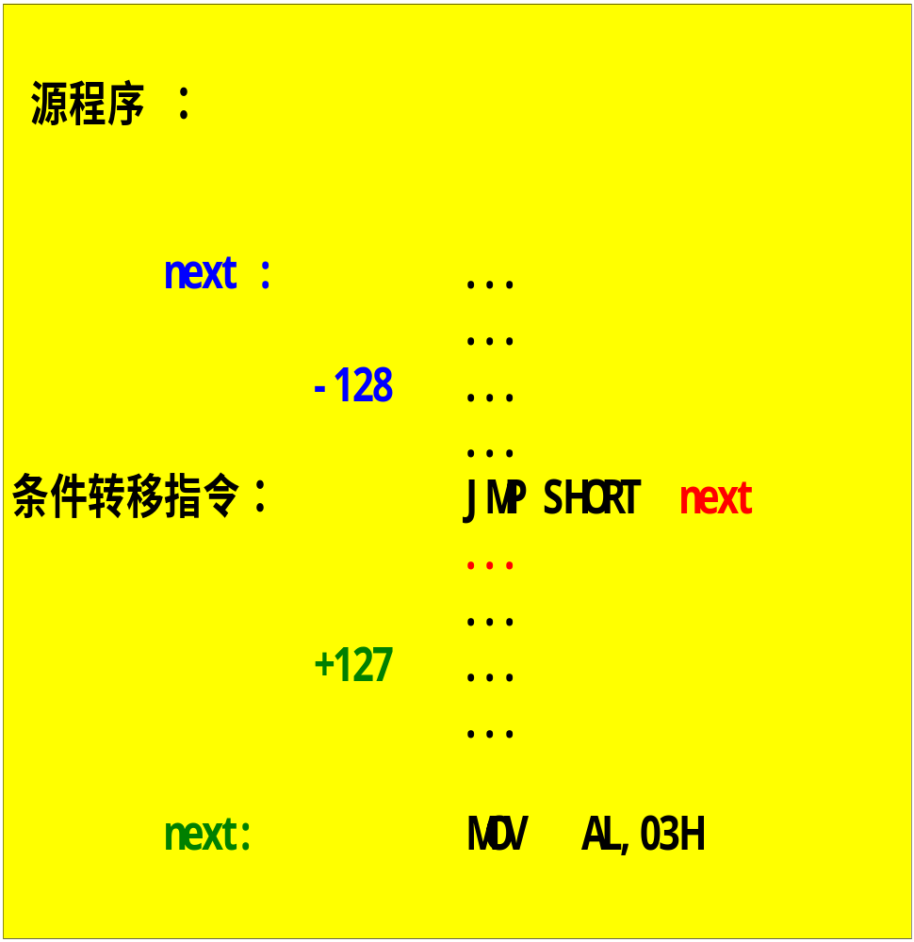
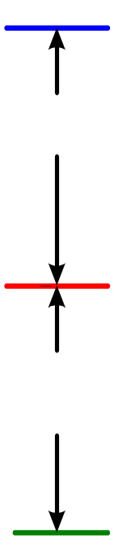

Slide 23
7．位寻址方式
对二进制比特位进行位处理。
位处理功能：
对位实现置1、清0、求反、传送、判跳和逻辑运算等操作为测控系统应用增强实时性。
适用对象：
内部RAM位寻址区；
特殊功能寄存器中具有位寻址功能的位

Slide 24
位地址的表示
（1）直接位地址给出
MOV C，40H ；把位地址为40H的值送到进位位C。
（2）RAM单元字节地址+第N位
MOV C, 28H.0 ; 把字节地址为28H的第0位值送进位位C
（3）特殊功能寄存器名+第N位
CLR PSW.5
(4) 用伪指令定义
QA BIT P1.6

Slide 25
片内 RAM（20H-2FH）中的位寻址区结构图
2FH
7F | 7E | 7D | 7C | 7B | 7A | 79 | 78
77 | 76 | 75 | 74 | 73 | 72 | 71 | 70
6F | 6E | 6D | 6C | 6B | 6A | 69 | 68
67 | 66 | 65 | 64 | 63 | 62 | 61 | 60
5F | 5E | 5D | 5C | 5B | 5A | 59 | 58
57 | 56 | 55 | 54 | 53 | 52 | 51 | 50
4F | 4E | 4D | 4C | 4B | 4A | 49 | 48
47 | 46 | 45 | 44 | 43 | 42 | 41 | 40
3F | 3E | 3D | 3C | 3B | 3A | 39 | 38
37 | 26 | 25 | 24 | 23 | 22 | 21 | 20
2F | 2E | 2D | 2C | 2B | 2A | 29 | 28
27 | 26 | 25 | 24 | 23 | 22 | 21 | 20
1F | 1E | 1D | 1C | 1B | 1A | 19 | 18
17 | 16 | 15 | 14 | 13 | 12 | 11 | 10
0F | 0E | 0D | 0C | 0B | 0A | 09 | 08
07 | 06 | 05 | 04 | 03 | 02 | 01 | 00
字节地址
位地址
20H

Slide 26
表3-1 7种寻址方式及其寻址空间
序号 | 寻址方式 | 寻址空间
1 | 寄存器寻址 | R0～R7
2 | 直接寻址 | 内部128字节RAM、特殊功能寄存器
3 | 寄存器间接寻址 | 片内RAM、片外RAM
4 | 立即数寻址 | 程序存储器中的立即数
5 | 基址寄存器加变址寄存器间 接寻址 | 读程序存储器（ROM）固定数据、 程序散转
6 | 相对寻址 | 程序存储器相对转移
7 | 位寻址 | 内部RAM中的可位寻址位、 SFR中的可位寻址位

Slide 27
3.4 51指令系统分类介绍
共111条指令，按功能分为五类：
（1）数据传送类（28条）
（2）算术运算类（24条）
（3）逻辑操作类（25条）
（4）控制转移类（17条）
（5）位操作类（17条）
指令用到的符号:
Rn 当前寄存器区的8个工作寄存器R0～R7（n=0～7）。
Ri 当前寄存器区中作为间接寻址寄存器的2个寄存器R0、R1（i=0，1）。

Slide 28
direct | 直接地址，即8位内部数据存储器单元或特殊功能寄存器的地址。
#data | 指令中的8位立即数。
#data1 | 指令中的16位立即数。
rel | 偏移量，8位的带符号补码数。
DPTR | 数据指针，可用作16位数据存储器单元地址的寄存器。
bit | 内部RAM或特殊功能寄存器中的直接寻址位。
C或Cy | 进位标志位或位处理机中的累加器。
addr11 | 11位目的地址。
addr16 | 16位目的地址。
@ | 间接寻址寄存器前缀，如@Ri，@A+DPTR。
(х) | 表示х地址单元或寄存器中的内容。
((х)) | 表示以х单元或寄存器中的内容作为地址间接寻址单元的内容。
→ | 箭头右边的内容被箭头左边的内容所取代。

Slide 29
3.4.1 数据传送类指令
一般数据传送类指令:
通用格式：
MOV <目的操作数>，<源操作数>
功能：
把源操作数传送到目的操作数。
指令执行之后，源操作数不改变，目的操作数修改为源操作数。
对PSW标志位的影响:
不影响标志位:Cy、Ac和OV，
可能影响奇偶标志位P。

Slide 30
1．以累加器为目的操作数的指令
把源操作数内容送累加器A
MOV A，Rn ； (Rn)→A，n =0～7
MOV A，@ Ri ； ((Ri))→A i =0，1
MOV A，direct ； (direct)→A
MOV A，#data ； #data→A
例： 源操作数的寻址方式：
MOV A，R6 ；(R6)→A，寄存器寻址
MOV A，@R0 ；((R0))→A，间接寻址
MOV A，70H ；(70H)→A，直接寻址
MOV A，#78H ；78H→A，立即数寻址

Slide 31
2．以Rn为目的操作数的指令
MOV Rn ，A ；(A)→Rn ，n =0～7
MOV Rn ，direct ；(direct)→Rn ，n =0～7
MOV Rn ，#data ；#data→Rn ，n =0～7
把源操作数送入当前寄存器区的R0～R7中的某一寄存器。
3．以直接地址direct为目的操作数的指令
MOV direct，A ； (A)→direct
MOV direct，Rn ； (Rn)→direct，n =0～7
MOV direct1，direct2 ；(direct2)→direct1
MOV direct，@Ri ； ((Ri))→direct，i =0，1
MOV direct，#data ； #data→direct
把源操作数送入直接地址指定的存储单元。

Slide 32
4．以寄存器间接地址为目的操作数的指令
MOV @Ri，A ；(A)→((Ri))， i=0，1
MOV @Ri，direct ；(direct)→((Ri))，i=0，1
MOV @Ri，#data ；#data→((Ri))， i=0，1
把源操作数内容送入R0或R1指定的存储单元中。
5．16位数传送指令
MOV DPTR，#data16；#data16→DPTR
把16位立即数送入DPTR，用来设置数据存储器的地址指针

Slide 33
6．堆栈操作指令
堆栈区:
内部RAM中设定的一个后进先出（LIFO，Last In First Out）的区域。
堆栈指针SP：
指示堆栈的栈顶位置。
堆栈操作：
进栈、出栈

Slide 34
（1）进栈指令
PUSH direct
操作：
  首先将栈指针SP加1，
  然后把direct中的内容送到SP指示的内部RAM单元中。
例如：当(SP)=60H，(A)=30H，(B)=70H时，执行下列指令
PUSH Acc ；(SP)+1=61H→SP，(A)→61H
PUSH B ；(SP)+1=62H→SP，(B)→62H
结果：(61H)=30H，(62H)=70H，(SP)=62H。

Slide 35
（2）出栈指令
POP direct
操作：
  先将SP指示的栈顶单元的内容送入direct字节中，
  然后SP减1。
例如：当(SP)=62H，(62H)=70H，(61H)=30H时，执行指令
POP DPH ；((SP))→DPH，(SP)-1→SP，（DPH)=70H
POP DPL ；((SP))→DPL，(SP)-1→SP, (DPL)=30H
结果为(DPTR)=7030H，(SP)=60H。

Slide 36
7．累加器A与外部数据存储器RAM/IO传送指令
MOVX A，@DPTR ；((DPTR))→A，读外部RAM/IO
MOVX A，@Ri ；((Ri))→A，读外部RAM/IO
MOVX @DPTR，A ；(A)→((DPTR))，写外部RAM/IO
MOVX @Ri ，A ；(A)→((Ri))，写外部RAM/IO

Slide 37
8．查表指令
读程序存储器中表格数据的指令,共两条。
采用基址寄存器加变址寄存器间接寻址方式。

Slide 38
（1）MOVC A，@A+DPTR
DPTR为基址寄存器，
A的内容(无符号数) + DPTR的内容= 16位地址
把由该地址指定的程序存储器单元的内容送到累加器A。

Slide 39
ROM
ROM
2000H
93H
例如：(DPTR)=3100H，(A)=04H，执行指令
MOVC A，@A+DPTR
将程序存储器中3104H单元内容送入A中。
ROM
A
37H
3104H
37H
DPTR
3100H
A
04H
3104H

Slide 40

优点：
表格的位置可以在64KB程序存储器空间中任意安排，
一个表格可以为各个程序块公用。
本指令执行结果只与指针DPTR及累加器A的内容有关，
与该指令存放的地址及常数表格存放的地址无关.
执行上述两条指令时，单片机的 引脚信号（程序存储器读）有效。

Slide 41
（2）MOVC A，@A+PC
A的内容(无符号数) + PC的当前值=16位地址，
把该地址的内容送到A。
PC的当前值=本条指令下一条指令的起始地址
例如：当 (A)=30H时，
执行地址1000H处的指令
1000H： MOVC A，@A+PC;
1001H： XRL A, R0;
该指令机器代码83H,占用一个字节
(PC)_{当前}=1001H
1001H + 30H=1031H，
把程序存储器中1031H的内容送入累加器A。
ROM
ROM
1000H
83H
PC_{当前}
1001H
ROM
A
37H
1031H
37H
PC_{当前}
1001H
A
30H
1031H

Slide 42
缺点：
1）表格只能存放在该条查表指令所在地址的+256个单元之内
2）表格只能被一段程序所用。

Slide 43
9．字节交换指令
XCH A，Rn ； (A) ( Rn)，n =0～7
XCH A，direct ； (A) ( direct)
XCH A，@Ri ； (A) (( Ri))，i=0，1
功能:
将累加器A的内容和源操作数的内容相互交换。
源操作数有寄存器寻址、直接寻址和寄存器间接寻址等方式。

Slide 44
例如：
(A)=80H，(R7)=08H，(40H)=F0H
(R0)=30H，(30H)=0FH
执行下列指令：
XCH A，R7 ；(A) (R7)
XCH A，40H ；(A) (40H)
XCH A，@R0 ；(A) ((R0))
结果为(A)=0FH，(R7)=80H，(40H)=08H，(30H)=F0H。

Slide 45
10．半字节交换指令
XCHD A，@Ri
累加器的低4位与内部RAM低4位交换。
例如：(R0)=60H，(60H)=3EH，(A)=59H，执行完“XCHD A，@R0”指令，则(A)=5EH，(60H)=39H。

Slide 46
3.4.2 算术运算类指令
指令系统中，有单字节的加、减、乘、除法指令.
算术运算指令针对8位二进制无符号数
算术运算的结果将使PSW的进位（Cy）、辅助进位（Ac）、溢出（OV）3种标志位置1或清0。
但增1和减1指令不影响这些标志。
注意：
若进行带符号或多字节二进制数运算，
需编写具体的运算程序，通过执行程序实现。

Slide 47
1．加法指令
4条指令：
ADD A，Rn ；(A)+(Rn)→A ，n=0～7
ADD A，direct ；(A)+(direct)→A
ADD A，@Ri ；(A)+((Ri))→A，i=0，1
ADD A，#data ；(A)+#data→A
8位加法指令的一个加数总是来自累加器A，
另一个加数可由寄存器寻址、直接寻址、寄存器间接寻址和立即数寻址等不同的寻址方式得到。
加的结果总是放在累加器A中。

Slide 48
注意累加器A中的运算结果对各个标志位的影响：
（1）如果位7有进位，则进位标志Cy置1，否则Cy清0。
（2）如果位3有进位，辅助进位标志Ac置1，否则Ac（Ac为PSW寄存器中的一位）清0。
（3）如果位6有进位，而位7没有进位，或者位7有进位，而位6没有进位，则溢出标志位OV置1，否则OV清0。
溢出标志位OV的状态，只有带符号数加法运算时才有意义。
当两个带符号数相加时，OV=1，表示加法运算超出了累加器A所能表示的带符号数的有效范围（-128～+127），即产生了溢出，表示运算结果是错误的。

Slide 49
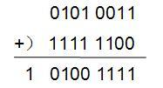
【例3-1】 (A)=53H，(R0)=FCH，执行指令
ADD A，R0
运算式为
结果：(A)=4FH，Cy=1，Ac=0，OV=0，P=1（A中1的位数为奇数）。
注意：在上面的运算中，由于位6和位7同时有进位，所以标志位OV=0。

Slide 50
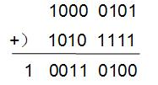
【例3-2】 (A)= 85H，(R0)=20H，（20H）=AFH，执行指令
ADD A，@R0
运算式为
结果：(A)=34H，Cy=1，Ac=1，OV=1，P=1。
注意：由于位7有进位，而位6无进位，所以标志位OV=1。

Slide 51
2．带进位加法指令
特点是进位标志位Cy参加运算，三个数相加。 4条指令：
ADDC A，Rn ；(A)+(Rn)+C→A ，n =0～7
ADDC A，direct ；(A)+(direct)+C→A
ADDC A，@Ri ；(A)+((Ri))+C→A，i =0，1
ADDC A，#data ；(A)+#data+C→A
如果位7有进位，则进位标志Cy置“1”，否则Cy清“0”；
如果位3有进位，则辅助进位标志Ac置“1”，否则Ac清“0”；
如果位6有进位而位7没有进位，或者位7有进位而位6没有进位，则溢出标志OV置“1”，否则标志OV清“0”。

Slide 52

【例3-3】 (A)=85H，(20H)=FFH，Cy=1，执行指令
ADDC A，20H
运算式为
结果为 (A)=85H，Cy=1，Ac=1，OV=0，P=1 （A中1的位数为奇数。
）。

Slide 53
3．增1指令
5条指令：
INC A
INC Rn ；n=0～7
INC direct
INC @Ri ；i =0，1
INC DPTR
把指令中所指出的变量增1，且不影响PSW中的任何标志。
指令“INC DPTR”，16位数增1指令。首先对低8位指针DPL执行加1，当溢出时，就对DPH的内容进行加1，不影响标志Cy。

Slide 54
4．十进制调整指令
用于对BCD码加法运算结果的内容修正，指令格式为： DA A
对压缩的BCD码（一个字节存放2位BCD码）的加法结果进行十进制调整。
两个BCD码按二进制相加之后，必须经本指令的调整才能得到正确的压缩BCD码的和。

Slide 55
（1）十进制调整问题
对BCD码加法运算，只能借助于二进制加法指令。
但二进制数加法原则上并不适于十进制数的加法运算，
有时会产生错误结果。例如：

Slide 56
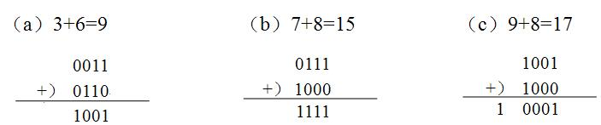
上述的BCD码运算中：
（a）结果正确。
（b）结果不正确，因为BCD码中没有1111这个编码。
（c）结果不正确，正确结果应为17，而运算结果却是11。
结论：
二进制数加法指令不能完全适用于BCD码十进制数的加法运算，要对结果做有条件的修正----十进制调整。

Slide 57
（2）出错原因和调整方法
出错原因：
BCD码共有16个编码，但只用其中的10个，剩下6个没用到。没用到的编码（1010，1011，1100，1101，1110，1111）为无效编码。
在BCD码加运算中，凡结果进入或者跳过无效编码区时，结果出错。因此1位BCD码加法运算出错的情况有两种：
① 加结果大于9，说明已经进入无效编码区。
② 加结果有进位，说明已经跳过无效编码区。
只要出现上述两种情况之一，就必须调整。
调整方法：把运算结果加6调整，即十进制调整修正。

Slide 58
十进制调整方法：
① 累加器低4位大于9或辅助进位位Ac=1，则低4位加6修正。
② 累加器高4位大于9或进位位Cy=1，则高4位加6修正。
上述调整修正，是通过执行指令“DA A”来自动实现的。
【例3-4】 (A)=56H，(R5)=67H，把它们看作两个压缩的BCD数，进行BCD加法。执行指令：
ADD A，R5
DA A
高4位和低4位分别大于9，所以“DA A”指令要分别加6，对结果修正。

Slide 59
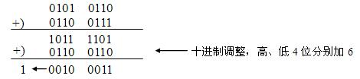
结果为(A)=23H，Cy=1。
由上可见，56+67=123，结果正确。

Slide 60
5．带借位的减法指令
4条指令：
SUBB A，Rn ； (A)-(Rn)-Cy→A，n =0～7
SUBB A，direct ； (A)-(direct)-Cy→A
SUBB A，@Ri ； (A)-((Ri))-Cy→A， i =0，1
SUBB A，#data ； (A)-#data-Cy→A
从A的内容减去指定变量和进位标志Cy的值，结果存在A中。
如果位7需借位则Cy置1，否则Cy清0；
如果位3需借位则Ac置1，否则Ac清0；
如果位6借位而位7不借位，或者位7借位而位6不借位，则溢出标志位OV置“1”，否则OV清“0”。

Slide 61
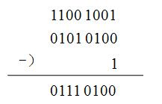
【例3-5】 (A)=C9H，(R2)=54H，Cy=1，执行指令
SUBB A，R2
运算式为
结果： (A)=74H，Cy=0，Ac=0，OV=1（位6向位7借位）。

Slide 62
6．减1指令
DEC A ；(A)-1→A
DEC Rn ；(Rn)-1→Rn，n=0～7
DEC direct ；(direct)-1→direct
DEC @Ri ；((Ri))-1→(Ri)，i =0，1
功能是指定的变量减1。若原来为00H，减1后下溢为FFH，不影响标志位（P标志除外）。

Slide 63
【例3-6】 (A)=0FH，(R7)=19H，(30H)=00H，(R1)=40H，(40H)=0FFH，执行指令
DEC A ；(A)-1→A
DEC R7 ；(R7)-1→R7
DEC 30H ；(30H)-1→30H
DEC @R1 ；((R1))-1→(R1)
结果：(A)=0EH，(R7)=18H，(30H)=0FFH，(40H)=0FEH，P=1，不影响其他标志

Slide 64
7．乘法指令
MUL AB ；A×B→BA
积的低字节在累加器A中，高字节在B中。如果积大于255，则OV置1，否则OV清0。Cy标志总是清0。

Slide 65
8．除法指令
DIV AB ；A/B→A(商)，余数→B
商（为整数）存放在A中，余数存放在B中，且Cy和溢出标志位OV清“0”。
如果B的内容为0（即除数为0），则存放结果的A、B中的内容不定，并溢出标志位OV置1。

Slide 66
【例3-7】 (A)=FBH，(B)=12H，执行指令
DIV AB
结果： (A)=0DH，(B)=11H，Cy=0，OV=0。

Slide 67
3.4.3 逻辑操作类指令
1．累加器A 清“0”指令
CLR A
累加器A清0。不影响Cy、Ac、OV等标志位。
2．累加器A求反指令
CPL A
将累加器A的内容按位逻辑取反，不影响标志位。

Slide 68
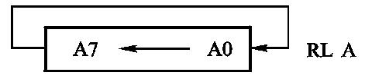
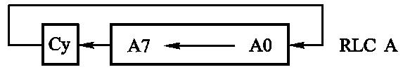
3．左环移指令
RL A
功能是A向左循环移位，位7循环移入位0，不影响标志位，如图3-1所示。
4．带进位左环移指令
RLC A
将累加器A的内容和进位标志位Cy一起向左环移一位，
如图3-2 所示。
图3-1 左环移操作
图3-2 带进位左环移操作

Slide 69
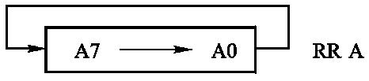
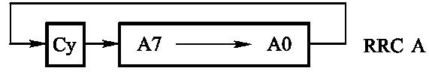
5．右环移指令
RR A
这条指令的功能是A的内容向右环移一位不影响其他标志位，如图3-3所示。
6．带进位右环移指令
RRC A
A的内容和进位标志Cy一起向右环移一位，如图3-4所示。
图3-3 右环移操作
图3-4 带进位右环移操作

Slide 70
7．累加器半字节交换指令
SWAP A
是将累加器A的高半字节（Acc.7～Acc.4）和低半字节（Acc.3～Acc.0）互换。
【例3-8】 (A)= 95H，执行指令
SWAP A 结果为 (A)=59H。

Slide 71
8．逻辑与指令
ANL A，Rn ；(A)∧(Rn)→A，n=0～7
ANL A，direct ；(A)∧(direct)→A
ANL A，#data ；(A)∧#data→A
ANL A，@Ri ；(A)∧((Ri))→A，i =0～1
ANL direct，A ；(direct)∧(A)→direct
ANL direct，#data ；(direct)∧#data→direct

Slide 72

【例3-9】 (A)=07H，(R0)=0FDH，执行指令
ANL A，R0
运算式为
结果： (A)=05H。

Slide 73
9．逻辑或指令
ORL A，Rn ；(A)∨(Rn)→A ，n =0～7
ORL A，direct ；(A)∨(direct)→A
ORL A，#data ；(A)∨ #data→A
ORL A，@Ri ；(A)∨((Ri))→A，i =0，1
ORL direct，A ；(direct)∨(A)→direct
ORL direct，#data ；(direct)∨#data→direct
是在所指定的变量之间执行位的“逻辑或”操作，结果存到目的变量寄存器或存储器中。

Slide 74

【例3-10】 (P1)=05H，(A)=33H，执行指令
ORL P1，A
运算式为
结果：(P1)=35H。

Slide 75
10．逻辑异或指令
XRL A，Rn ；(A)⊕(Rn)→A，n=0~7
XRL A，direct ；(A)⊕(direct)→A
XRL A，@Ri ；(A)⊕((Ri))→A ，i =0，1
XRL A，#data ；(A)⊕#data→A
XRL direct，A ；(direct)⊕(A)→direct
XRL direct，#data ；(direct)⊕#data →direct
功能是在所指定的变量之间执行以位的“逻辑异或”操作，
结果存到目的变量寄存器或存储器中。

Slide 76
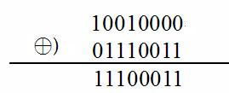
【例3-11】 (A)=90H，(R3)=73H，执行指令
XRL A，R3
运算式为
结果： (A)=E3H。

Slide 77
3.4.4 控制转移类指令
1．长转移指令
LJMP addr16
指令执行时，把转移的目的地址，即指令的第二和第三字节分别装入PC的高位和低位字节中，无条件地转向addr16指定的目的地址：64KB程序存储器地址空间的任何位置。

Slide 78

2．绝对转移指令
AJMP addr11
指令双字节，格式如下：
指令提供11位地址A10～A0（即addr11），
其中A10～A8 位于第1字节的高3位，A7～A0在第2字节。
操作码只占第1字节的低5位。
新的16位转向目的地址构成：
执行本指令，PC加2，
把指令中的11位无符号整数地址addr11（A10～A0）送入PC.10～PC.0，PC.15～PC.11保持不变，形成新的16位转移目的地址。

Slide 79
注意：
AJMP addr11
2KB范围内的无条件跳转指令。
目标地址必须与AJMP指令的下一条指令首地址的高5位地址码A15～A11相同，否则将混乱。

Slide 80
3．相对转移指令
SJMP rel
无条件转移，rel为相对偏移量，是一单字节的带符号8位二进制补码数
rel如为正，向地址增大的方向转移；
rel如为负，向地址减小的方向转移
执行时，在PC加2（本指令为2B）之后，把指令代码中包含的偏移量rel加到PC上，计算出目的地址。

Slide 81
编程时，只需写目的地址标号，相对偏移量由汇编程序自动计算例如：
LOOP：MOV A，R6
……
SJMP LOOP
……
汇编时， SJMP LOOP的机器代码的偏移量由汇编程序自动计算。

Slide 82
4．散转指令
JMP @A+DPTR
单字节转移指令，
目的地址：
PC= A中8位无符号数+DPTR的16位无符号数
给A赋予不同值，即可实现多分支转移。

Slide 83
5．条件转移指令
执行指令时:
如条件满足，则转移；
不满足，则顺序执行下一指令。
转移目的地址在以下一条指令首地址为中心的256B范围内（-128～+127）。
JZ rel ；如果累加器内容为0，则执行转移
JNZ rel ；如果累加器内容非0，则执行转移

Slide 84
6．比较不相等转移指令
CJNE A，direct，rel
CJNE A，#data，rel
CJNE Rn，#data，rel
CJNE @Ri，#data，rel

Slide 85
比较前两个操作数大小，如果值不相等则转移，并转向目的地址。
如果第一操作数（无符号整数）小于第二操作数（无符号整数），则进位标志位Cy置1，否则Cy清0。
指令的执行不影响任何一个操作数的内容。

Slide 86
7．减1不为0转移指令
把减1与条件转移两种功能合在一起。两条：
DJNZ Rn，rel ；n =0～7
DJNZ direct，rel
用于控制程序循环。
预先装入循环次数，以减1后是否为“0”作为转移条件，
实现按次数控制循环。

Slide 87
8．调用子程序指令
（1）长调用指令
LCALL addr16
可调用64KB范围内程序存储器中的任何一个子程序。
操作：
执行时，先把PC加3获得下一条指令的地址（断点地址），
断点地址压入堆栈（先低位字节，后高位字节），堆栈指针加2。
把指令的第二和第三字节（A15～A8，A7～A0）分别装入PC的高位和低位字节中，然后从PC指定的地址开始执行程序。
执行后不影响任何标志位。

Slide 88

（2）绝对调用指令
ACALL addr11
与AJMP指令类似，为兼容MCS–48的CALL指令而设，不影响标志位。格式如下：
2KB范围内的调用子程序的指令。
子程序地址必须与ACALL指令下一条指令的16位首地址中的高5位地址相同，否则将混乱。

Slide 89
9．子程序的返回指令
RET
执行本指令时
(SP)→PCH，然后(SP)-1→SP
(SP)→PCL，然后(SP)-1→SP
功能: 从堆栈中弹出PC的高8位和低8位字节，把栈指针减2，从PC值处开始继续执行程序。
不影响任何标志位。

Slide 90
10．中断返回指令
RETI
与RET指令相似，
不同处：
该指令清除了中断响应时被置1的内部中断优先级寄存器的中断优先级状态，其他相同。

Slide 91
11．空操作指令
NOP
不进行任何操作，耗一个机器周期时间，执行(PC)+1→PC操作

Slide 92
3.4.5 位操作类指令
内部有一个位处理机，对应位操作指令。
1．数据位传送指令
MOV C，bit
MOV bit，C
把源操作数指定的位变量送到目的操作数指定处。
一个操作数必须为进位标志，另一个可以是任何直接寻址位。
不影响其他寄存器或标志位。

Slide 93
例如: MOV C，06H ；(20H).6→Cy
06H是内部RAM 20H字节位6的位地址。
MOV P1.0，C ；Cy→P1.0

Slide 94
2．位变量修改指令
CLR C ；Cy位清0
CLR bit ；bit位清0
CPL C ；Cy位求反
CPL bit ；bit位求反
SETB C ；Cy位置1
SETB bit ；bit位置1
这组指令将操作数指定的位清0、求反、置1；
不影响其他标志位。

Slide 95
例如：
CLR C ；Cy位清0
CLR 27H ；0→(24H).7位
CPL 08H ； →(21H).0位
SETB P1.7 ； P1.7位置1

Slide 96
3．位变量逻辑与指令
ANL C,bit ；bit∧Cy→Cy
ANL C,/bit ； ∧Cy→Cy
第2条指令先对直接寻址位求反，然后与进位标志位C进行“逻辑与”运算，结果送回到位累加器中。

Slide 97
4．位变量逻辑或指令
ORL C，bit
ORL C，/bit
第1条指令是直接寻址位与进位标志位Cy（位累加器）进行“逻辑或”运算，结果送回到进位标志位中。
第2条指令先对直接寻址位求反，然后与位累加器（进位标志位）进行“逻辑或”运算，结果送回到进位标志位中。

Slide 98
5．条件转移类指令
JC rel ；如进位标志位Cy=1，则转移
JNC rel ；如进位标志位Cy=0，则转移
JB bit，rel ；如直接寻址位=1，则转移
JNB bit，rel ；如直接寻址位=0，则转移
JBC bit，rel ；如直接寻址位=1，转移，并把寻址位
；清0

Slide 99
3.5 51指令汇总
表3-2列出了按功能排列的全部的指令助记符及功能简要说明，以及指令长度、执行时间和指令代码（机器代码）。
指令条数多，不宜死记硬背，
应在程序的编写、调试中多加练习，
在实践中不断掌握和巩固常用的指令。

Slide 100
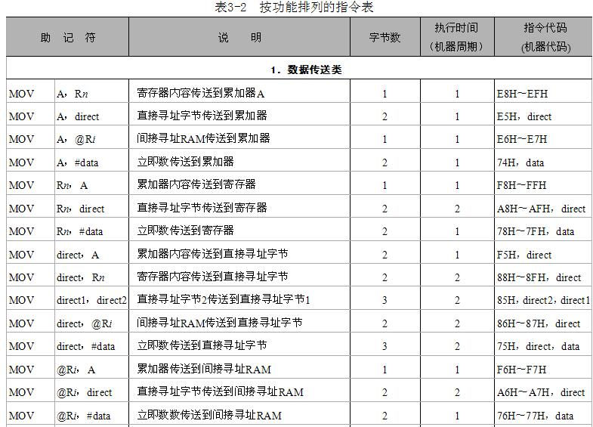

Slide 101
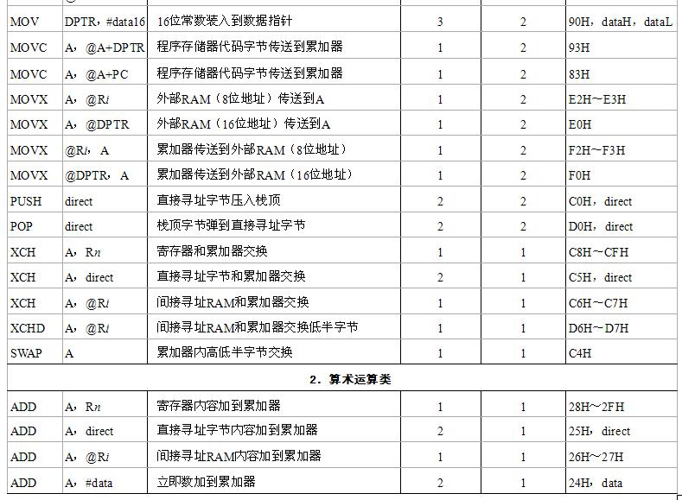

Slide 102
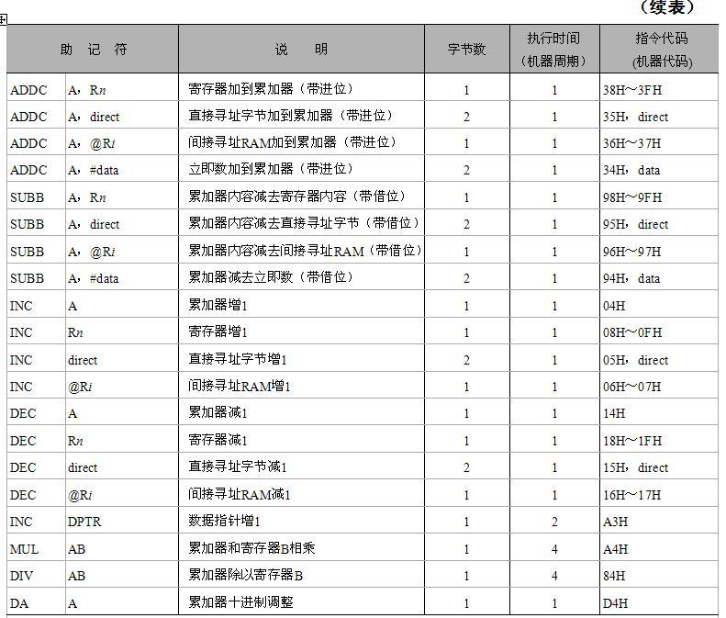

Slide 103
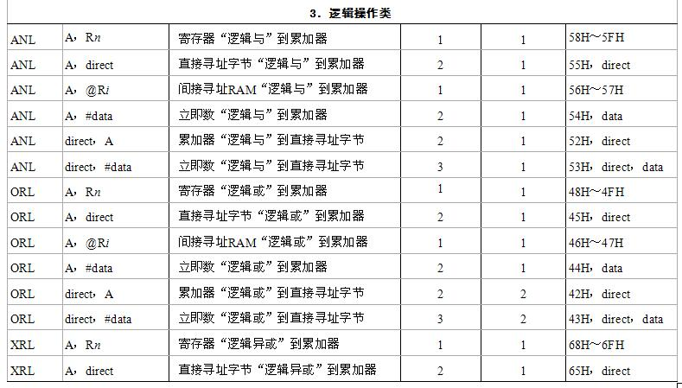

Slide 104
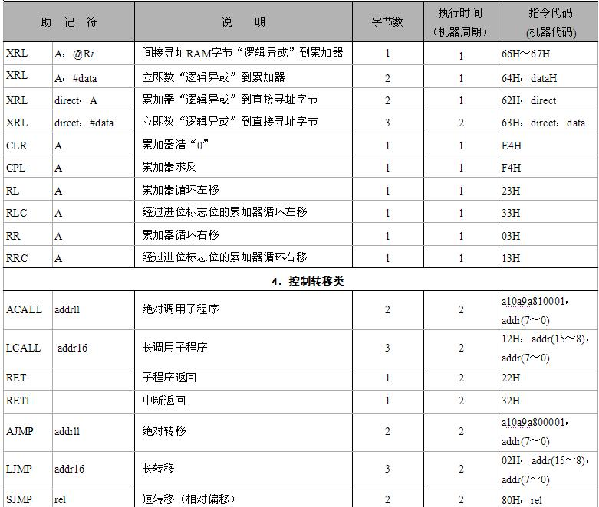

Slide 105
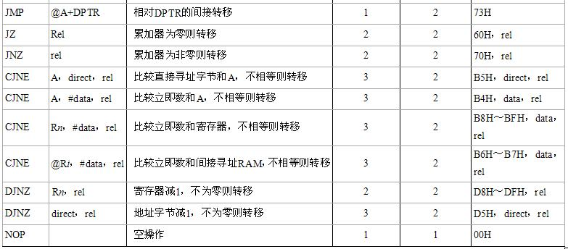

Slide 106
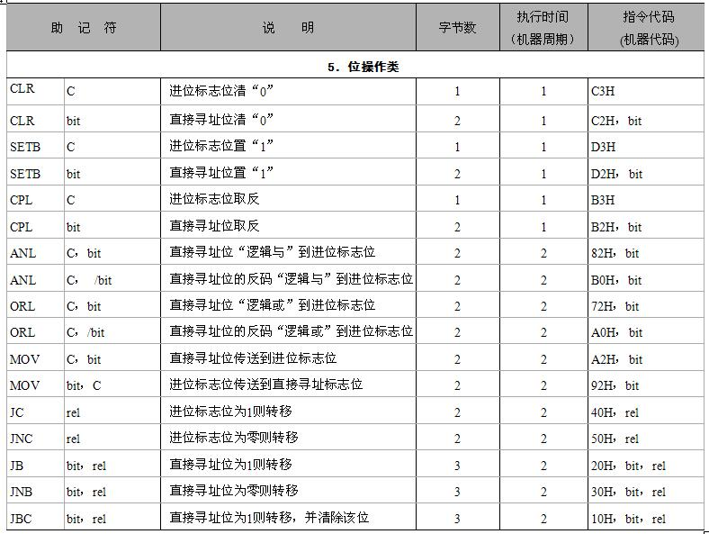

Slide 107
3.6 应用指令的注意问题
1 关于并行I/O口的“读引脚”和“读锁存器”指令的区别
2. 关于操作数的字节地址和位地址的区分问题

Slide 108
3.书写2位十六进制数据前要加“0”
由于部分十六进制数是用字母来表示的，
而程序内的标号也常用字母表示，
为了将标号和数据区分开，几乎所有的汇编语言都规定：
凡是以字母开头（对十六进制数而言，就是A～F开头）的数字量，
应当在前面添加一个数字0。

Slide 109
必须在以字母开头的数据或地址的前面填一个“前导”0，
否则汇编就通不过。
例如:
MOV A，＃0F2H ；“F2”以字母开头的数据量
MOV A，0D0H ；“D0”以字母开头的地址量
如不加“前导”0，就会把字母开头的数据量当作标号来处理，从而出错以及不能通过汇编。

Slide 110
http://zh.wikipedia.org/wiki/Java
(1)编程 Java C++
(2)数学模型 概率论
（3）英语 查阅资料
（4）写作 科技论文

